Slide 1

Chủ đề 5:
Cuộc sống quanh em
Bài 2:
HOẠT CẢNH VỚI NHÂN VẬT 3D

Slide 2

Hoạt động 1:
Khám phá

Slide 3
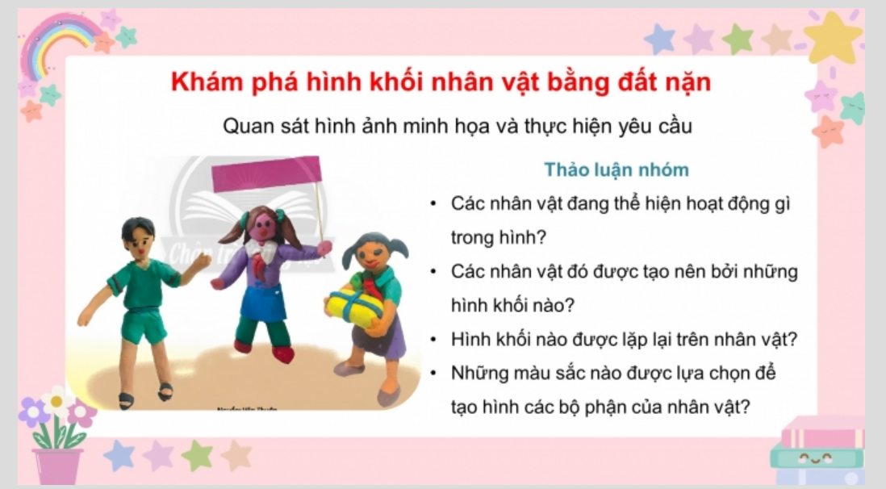

Slide 4
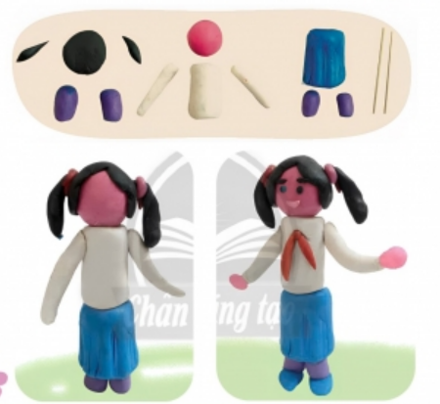
Hoạt động 2:
Kiến tạo kiến thức – kĩ năng

Slide 5
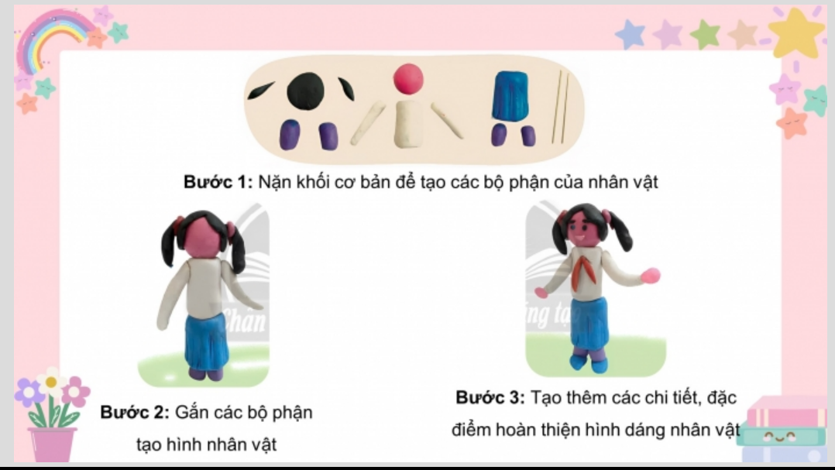

Slide 6
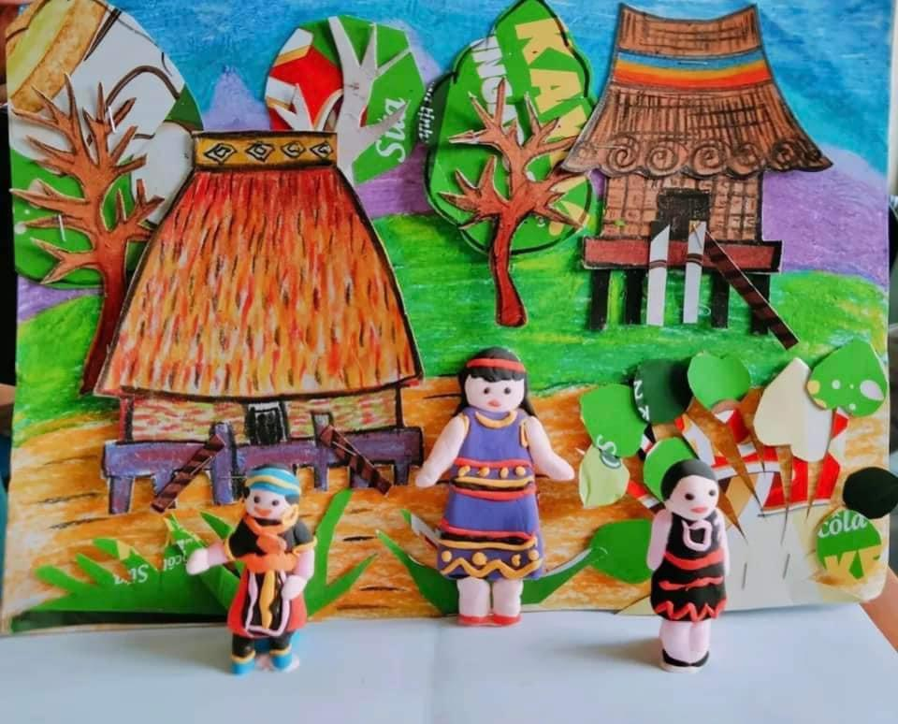
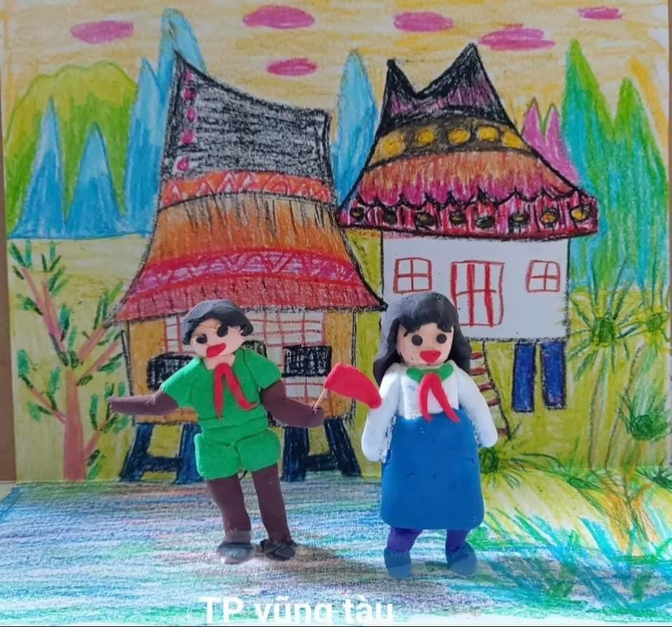
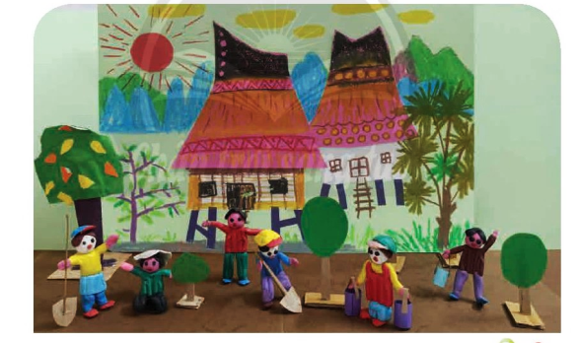
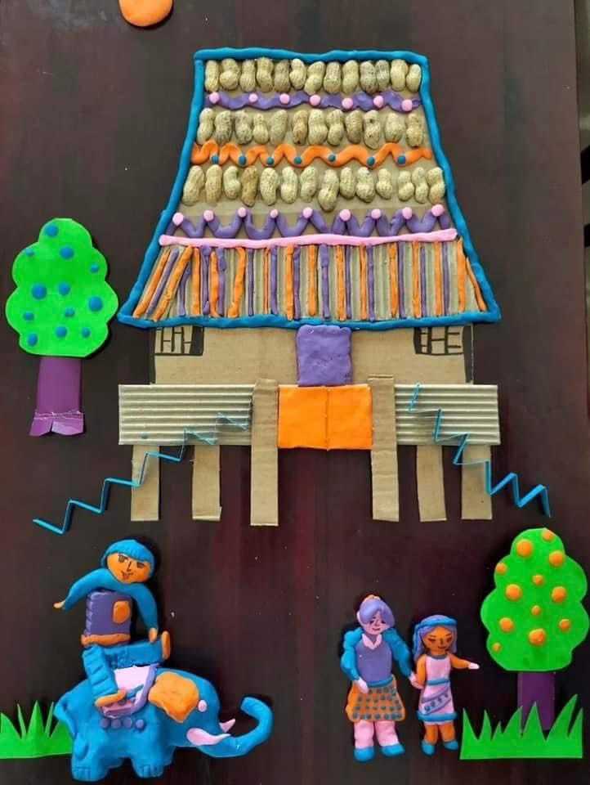
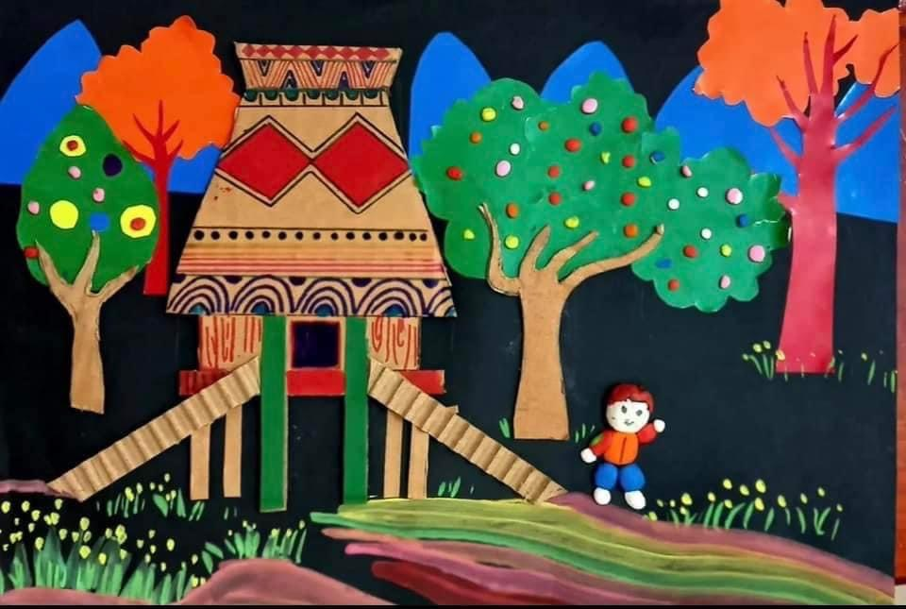
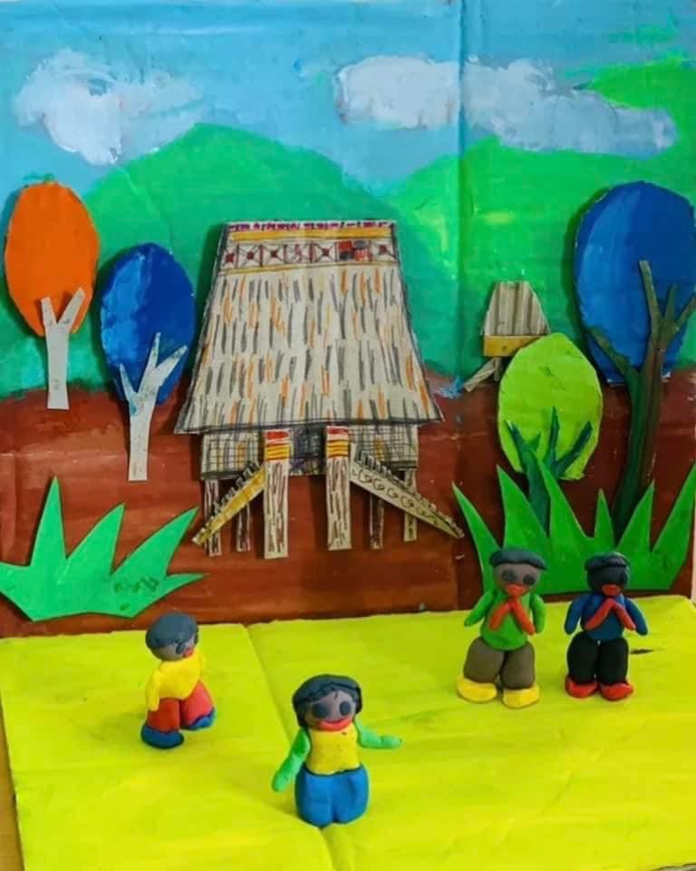

Slide 7
Hoạt động 3:
Luyện tập – sáng tạo
Em hãy nặn hình dáng các nhân vật tham gia các hoạt động vì cộng đồng

Slide 8
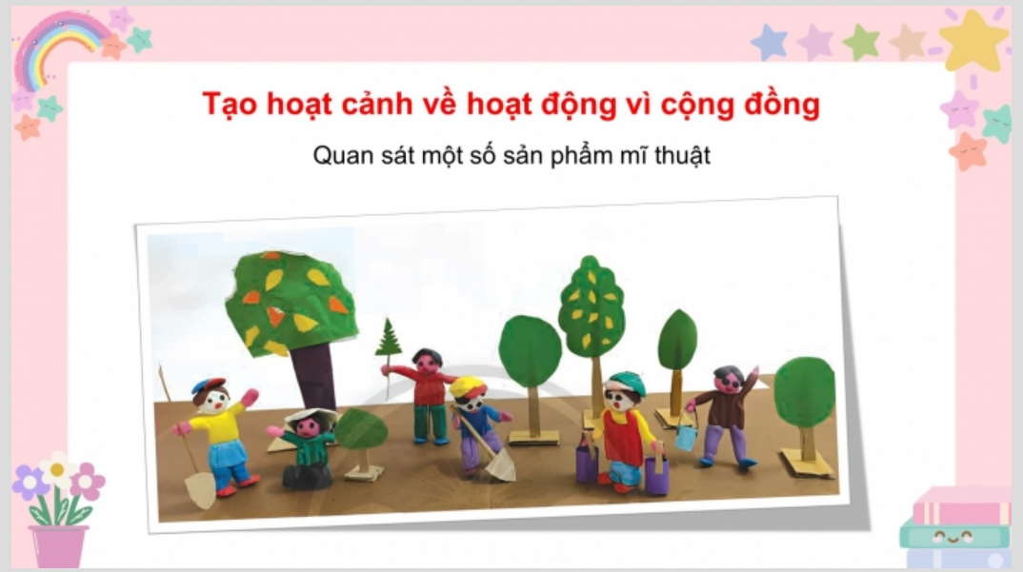

Slide 9
4. Phân tích, đánh giá:
Trưng bày sản phẩm và chia sẻ
Chia sẻ cảm nhận của em về:
+ Hoạt cảnh yêu thích.
+ Hoạt động thể hiện trong hoạt cảnh.
+ Nhân vật em ấn tượng trong hoạt cảnh.
+ hình khối tạo nên nhân vật.
+ Cách sắp xếp nhân vật và Cảnh vật trong mô hình.
- Em có ý tưởng điều chỉnh như thế nào để mô hình hoàn thiện hơn?

